Slide 1
HTML 4
Membuat Heading

Slide 2
Apa itu Heading?

Slide 3
Penjelasan Heading
Heading adalah sebuah judul yang biasanya diberikan pada halaman atau beberapa bagian dari artikel.

Slide 4
Tag dalam heading
Heading digunakan juga di dalam html, biasanya digunakan sebagai judul dan sub-judul dari sebuah isi web
Tag heading itu sendiri menggunakan <h1> sampai <h6> yang merupakan h dari heading itu sendiri dan angka yang berarti ukuran dari heading itu sendiri.
Ukuran heading itu dari yang besar ke yang kecil contoh h1 lebih besar dari h2

Slide 5
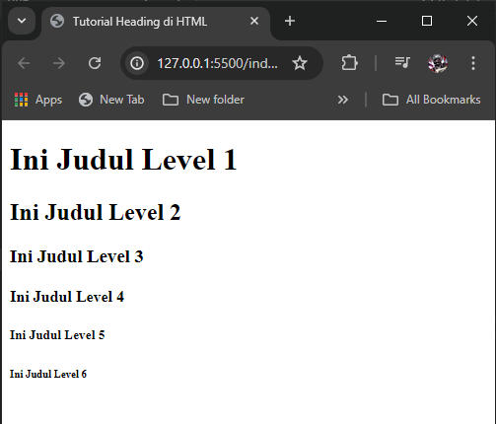
Perbedaan heading <h1> sampai <h6>
<body>
<h1>Ini Judul Level 1</h1>
<h2>Ini Judul Level 2</h2>
<h3>Ini Judul Level 3</h3>
<h4>Ini Judul Level 4</h4>
<h5>Ini Judul Level 5</h5>
<h6>Ini Judul Level 6</h6>
</body>

Slide 6
Tips & trick
Tag heading pada dasarnya sama dengan tag paragraph yang membedakan hanya bagian penggunaanya saja, sehingga dapat digunakan dengan elemen css yang sama dengan tag paragraph

Slide 7
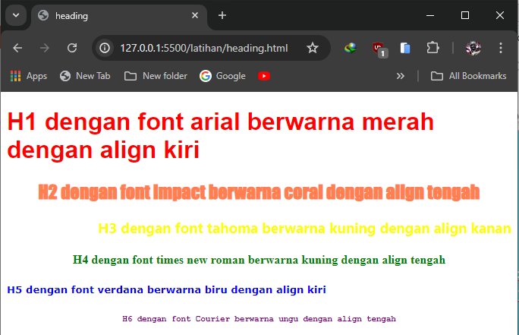
LAtihan
Buatlah file html dengan tampilan sebagai berikut (warna bebas)

